Slide 1
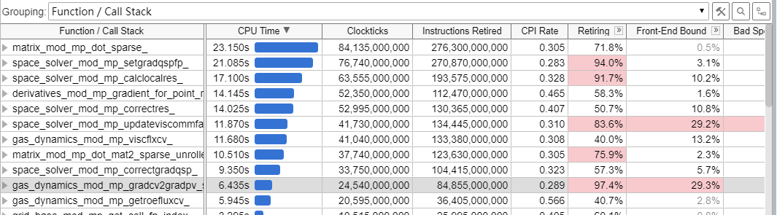
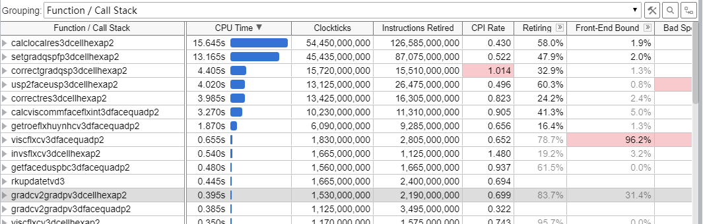
6.435s
重构底层数据结构并采用 Python 模板引擎生成 Fortran 核函数以辅助编译器优化
0.395s

